Slide 1

TẬP ĐỌC LỚP 3

Slide 2
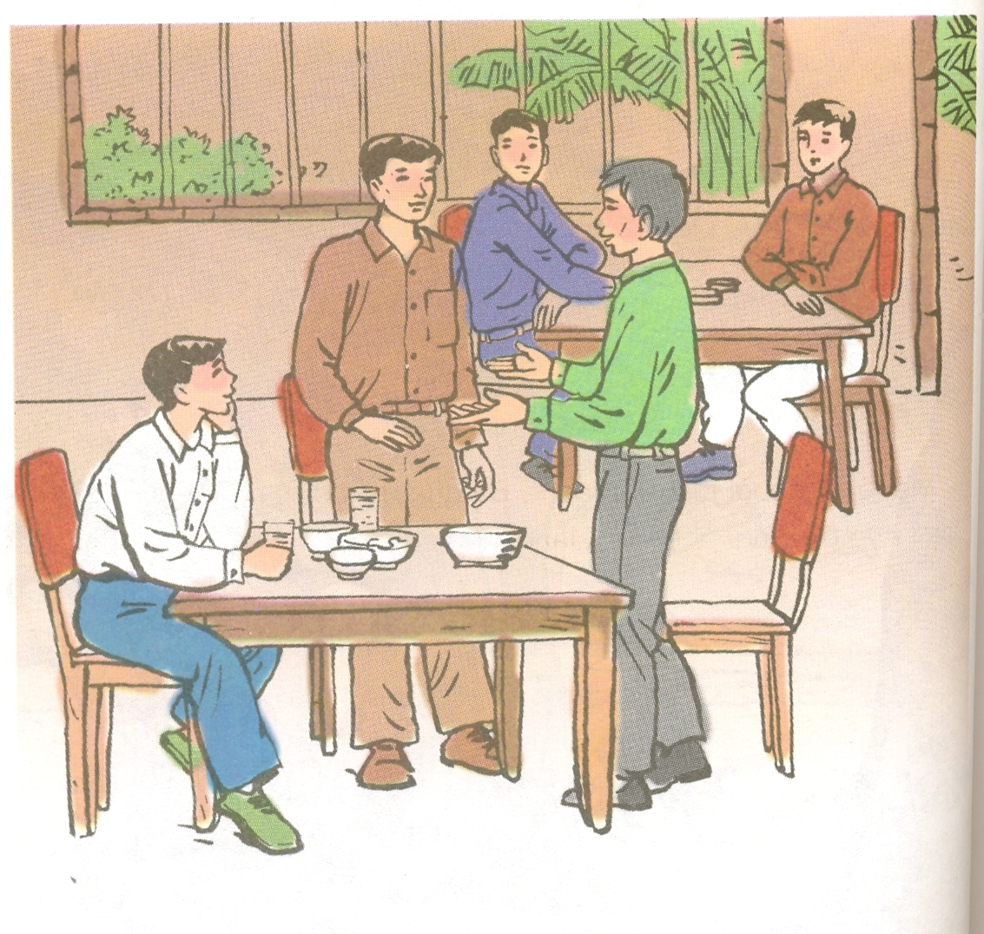
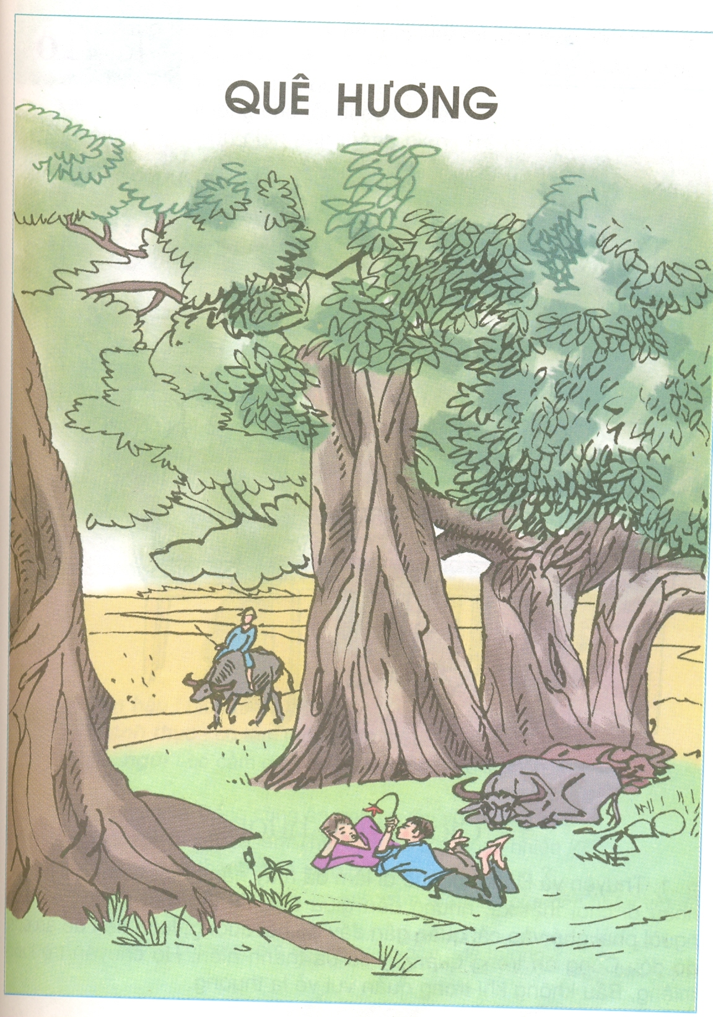
Tập đọc
Giäng quª h­ư¬ng
(Theo Thanh TÞnh)
QUÊ HƯƠNG

Slide 3
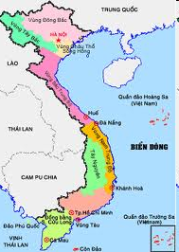
Luyện đọc:
Tìm hiểu bài:
Thuyên
giữa trưa
rớm lệ
nghẹn ngào
mím chặt
miền Trung
qua đời
Xin lỗi. Tôi quả thật chưa nhớ ra anh là…
Dạ, không! tôi mới được biết hai anh. Tôi muốn …
Mẹ tôi là người miền Trung… bà qua đời đã hơn tám năm rồi.
Bây giờ
làm quen

Slide 4
Tìm hiểu bài:
1. Thuyên và Đồng cùng ăn trong quán với những ai?
- Thuyên và Đồng cùng ăn trong quán với 3 người thanh niên.
2. Chuyện gì xảy ra làm Thuyên và Đồng ngạc nhiên?
- Lúc Thuyên đang lúng túng vì quên tiền, thì một trong ba thanh niên đến gần, xin được trả giúp tiền ăn.
3. Vì sao anh thanh niên cảm ơn Thuyên và Đồng?
- Vì Thuyên và Đồng có giọng nói gợi cho anh thanh niên nhớ đến người mẹ thân thương quê ở miền Trung.

Slide 5
Tìm hiểu bài:
4. Khi nhắc đến mẹ, người trẻ tuổi có thái độ như thế nào?
- Người trẻ tuổi lẳng lặng cuối đầu, đôi môi mím chặt lộ vẻ đau thương.
5. Thuyên và Đồng có thái độ ra sao?
- Thuyên và Đồng yên lặng nhìn nhau, mắt rớm lệ.
6. Những chi tiết đó cho thấy tình cảm của các nhân vật đối với quê hương như thế nào ?
- Những chi tiết đó cho thấy tình cảm của các nhân vật đối với quê hương thật tha thiết.

Slide 6
Nội dung câu chuyện:
Tình cảm thiết tha, gắn bó của các nhân vật với quê hương, với người thân, qua giọng nói quê hương thân quen.

Slide 7

Chúc các em chăm ngoan, học giỏi

